Slide 1
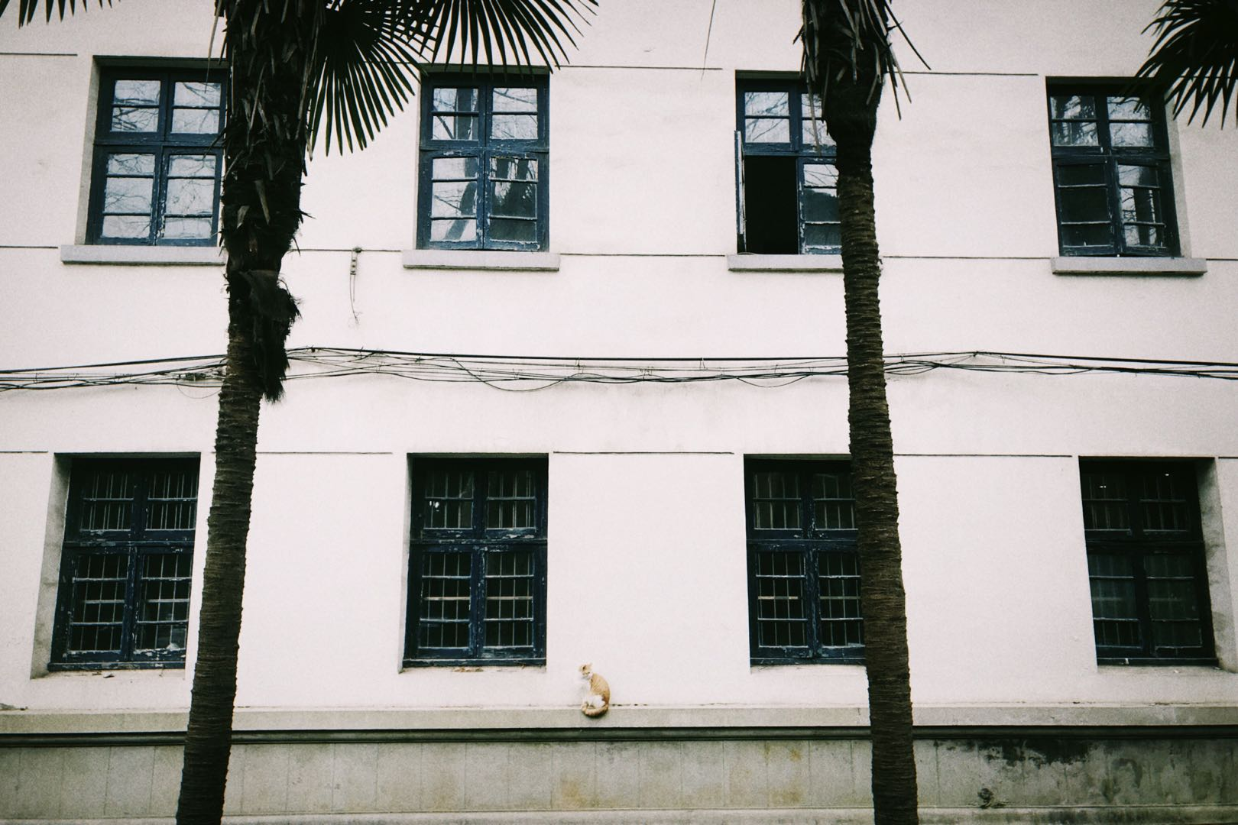

基于three.js的简易太阳系模型
胡鑫烨
邹金烜
李志恺

Slide 2

PART 01
项目简介

Slide 3

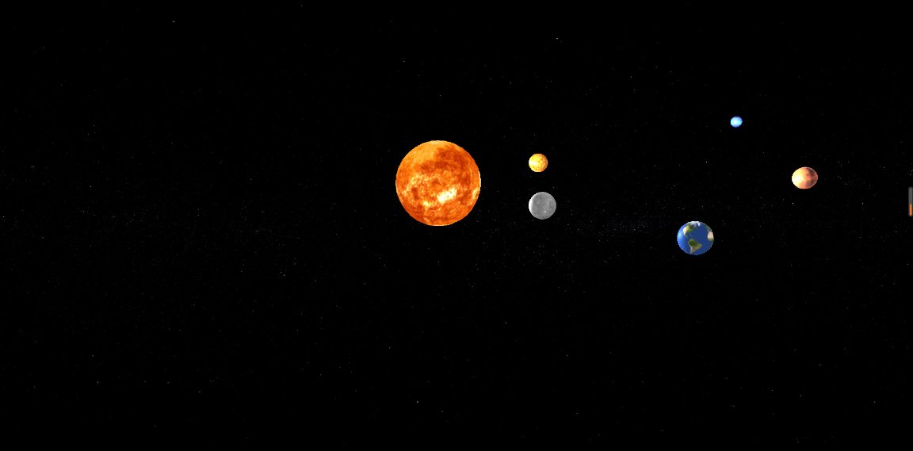
项目简介
本项目是基于three.js实现了一个简易的太阳系模型。

Slide 4
PART 02
实现过程简述

Slide 5
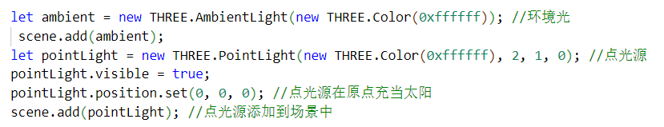
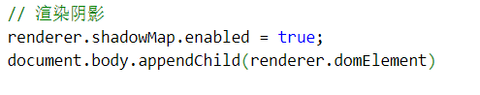
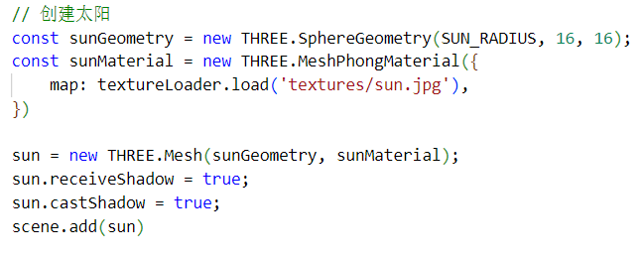
代码展示
创建光源
阴影渲染
创建太阳

Slide 6
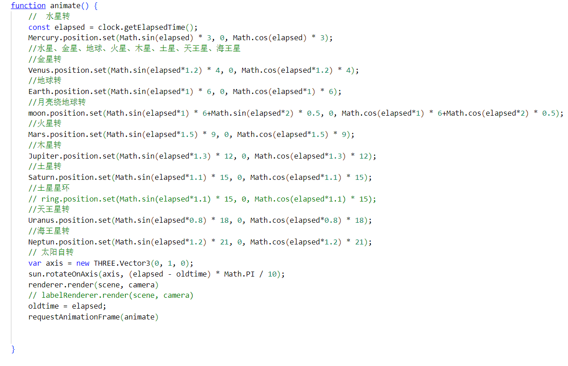
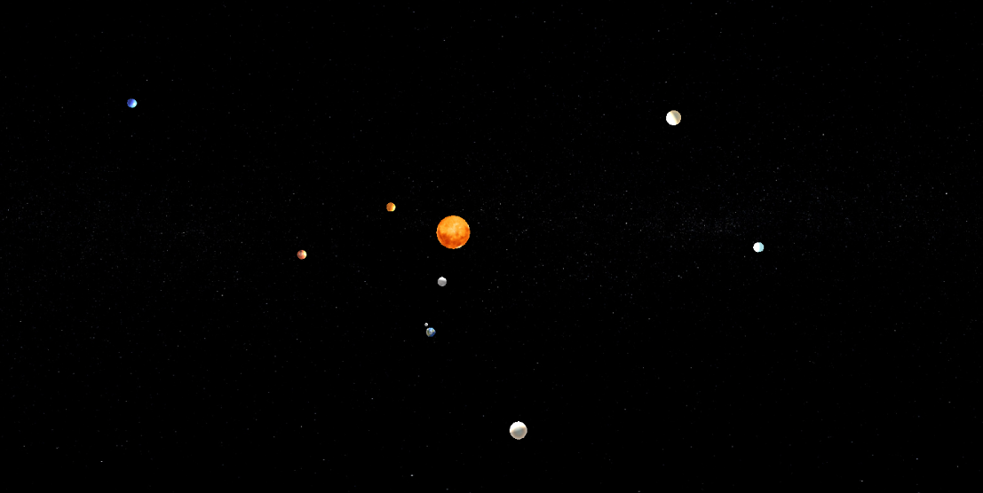
代码展示
公转与自传轨迹

Slide 7
PART 03
效果演示

Slide 8
PART 04
未来规划

Slide 9
代码展示
在学习完计算机图形学的课程后，我们对于此项目有着进一步的期待，我们希望在此基础上继续实现两个功能。1.在点击天体时，能够在播放一个天体从远到近的动画，然后向用户反馈天体的一些 信息。2.通过导入宇宙飞船的模型，并且切换视角进入飞船，并且对飞船进行控制，实现和飞船一起进行太空漫游。

Slide 10
PART 05
小组分工

Slide 11

项目分工
胡鑫烨 代码、答辩、项目文档、PPT
邹金烜 代码、PPT
李志恺 代码、构思

Slide 12
谢谢聆听！

